Slide 1


Slide 2
1.Diketahui grammar sebagai berikut:
S → ( L ) | a
L → L , S | S
Ditanyakan:
Buatlah augmented grammar, dan canonical set dari grammar diatas
Buatlah diagram transisi operasi GOTO
Buatlah table SLR dari grammar di atas
Bina Nusantara University

Slide 3
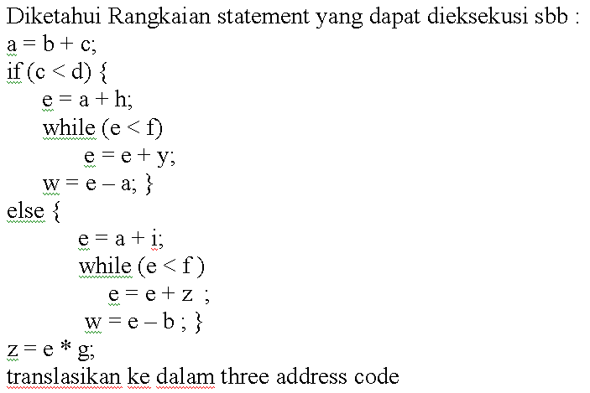
Dan buat code generator-nya
Bina Nusantara University

Slide 4
Kerjakan berkelompok maksimal 4 orang, di kertas folio bergaris
Kumpulkan pada pertemuan 13
Jika nama tertulis di > 1 kelompok (mahasiswa ybs tidak akan dapat nilai)
Jika lebih dari 4 orang nilai 50%
Bina Nusantara University

